Slide 1

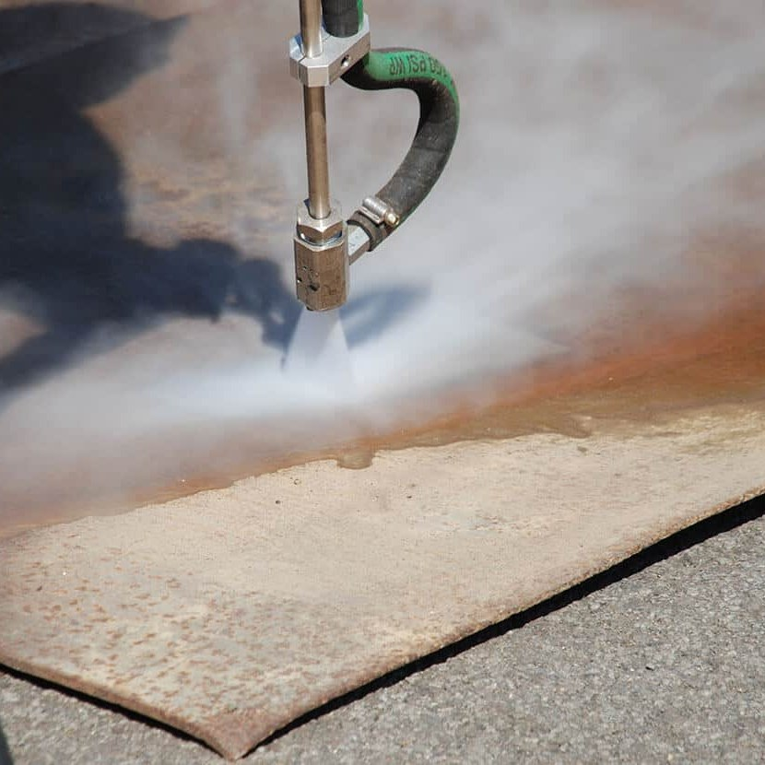
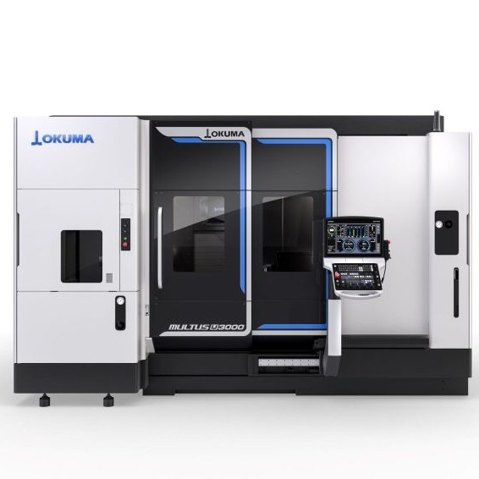
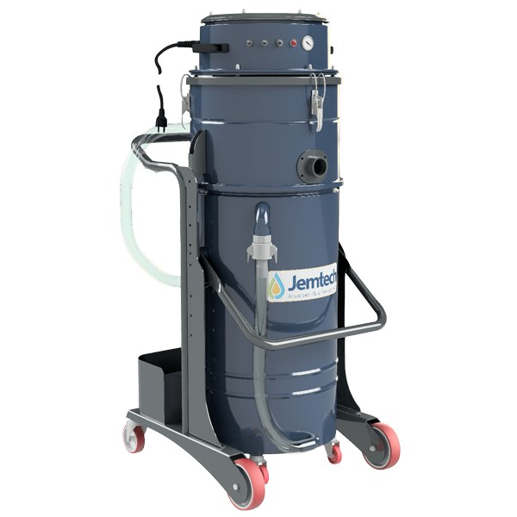
RETE DISTRIBUTIVA · GERMANIA
Replicare in Germania i canali che funzionano
6
canali da replicare
Best practice, risultati commerciali e metodo di mappatura dei distributori
6 canali · 1 metodo
Per Vincenzo e Matias

Slide 2
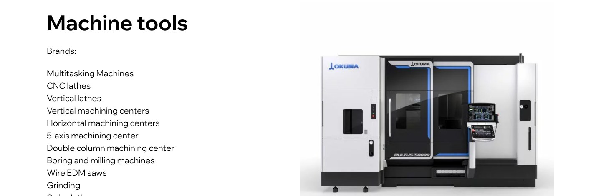
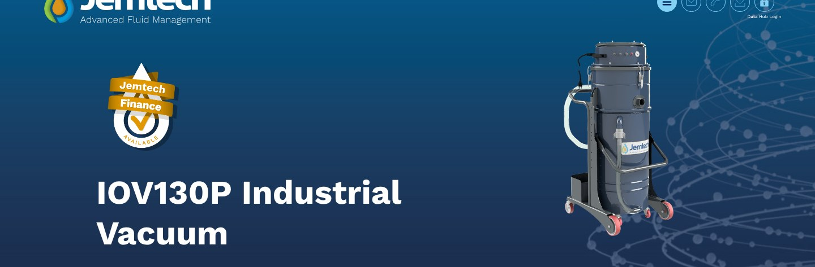

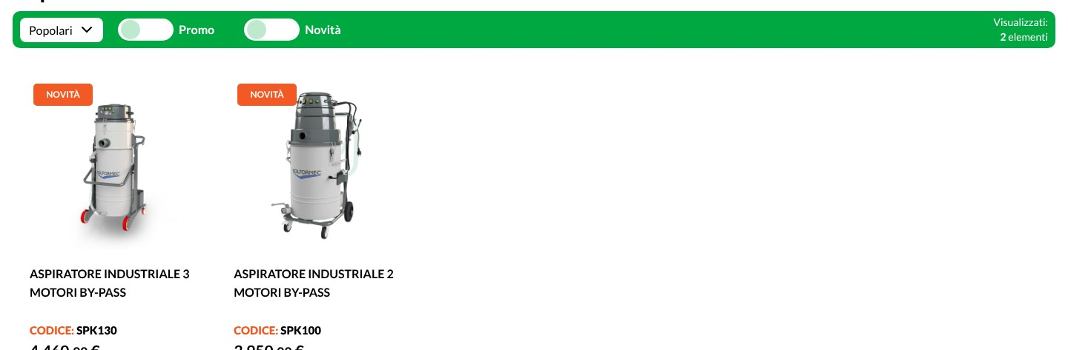

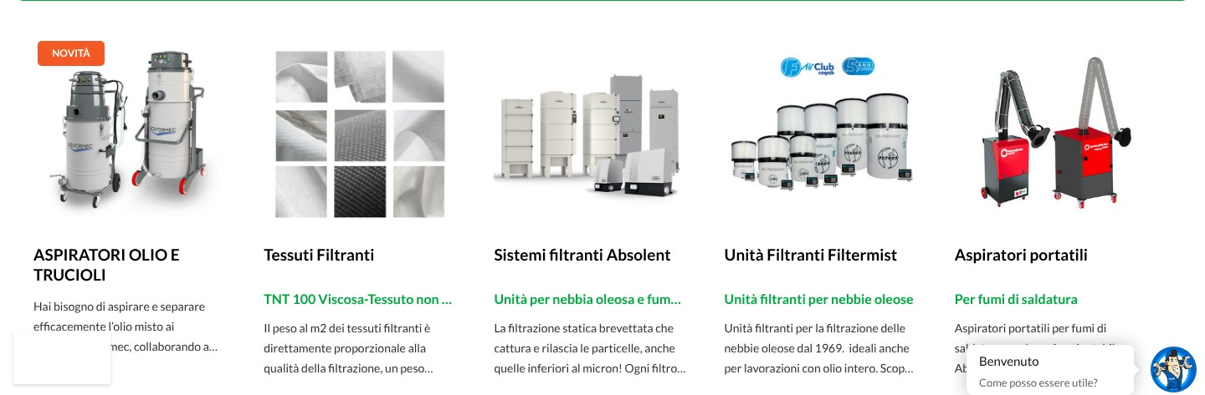
Sei canali, un solo metodo
PANORAMICA
1
2
3
Dealer macchine CNC
Dealer olio e lubrorefrigeranti
Impianti di sabbiatura
MTC Flextek · FI
Jemtech · UK
Blasquem · PT / AIRBLAST · UK
4
5
6
Utensilerie e gruppi d'acquisto
Impiantisti e integratori
Dealer di marchi concorrenti
Rubix · CDU · Cagelli · IT
Hardtest · HU
Mappatura in Germania
1
CHI
il distributore ideale, con esempi reali
2
QUANTO
fatturato può generare
3
DOVE
trovarlo in Germania: mappatura mirata

Slide 3
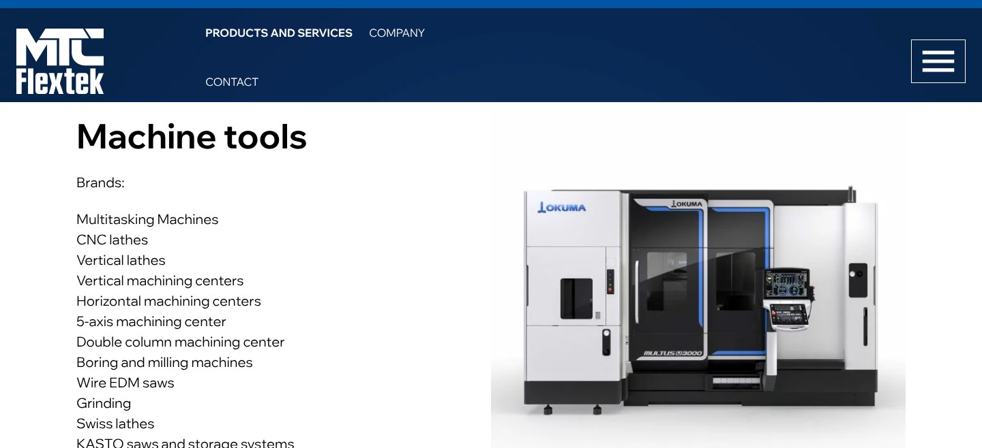




Dealer di macchine CNC
CANALE 1
BEST PRACTICE
MTC Flextek
Finlandia · mtcflextek.fi
RISULTATI
20–25
unità/anno di OILVAC 130 PUMP
Parte da OILVAC 130 PUMP
Poi tutte le altre gamme DUPUY
BRAND RAPPRESENTATI
DOVE TROVARLI IN GERMANIA
DMG MORI · Mazak · TRUMPF · EMCO · Hermle · CHIRON · GROB · INDEX · GF Machining Solutions · Mikron · Fehlmann (lista costruttori: catalogo espositori EMO Hannover)
Database dealer dei costruttori CNC

Slide 4
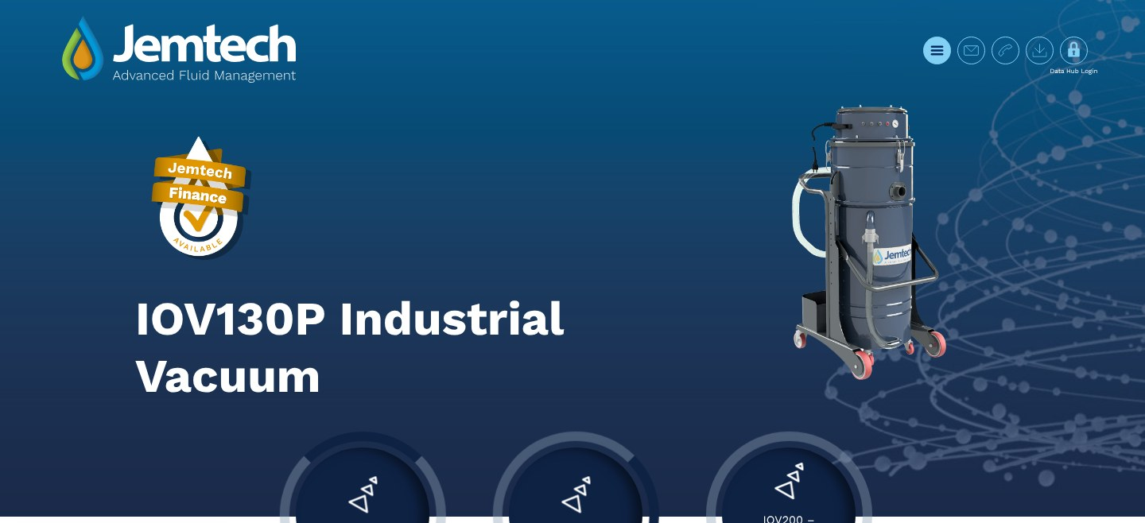

Dealer di olio e lubrorefrigeranti
CANALE 2
BEST PRACTICE
Jemtech
Regno Unito · jemtech.co.uk
RISULTATI
PRIVATE LABEL
Macchine DUPUY a marchio Jemtech, in blu
Prima macchina per il service
Vendite ricorrenti
Chi vende olio vende anche l'aspiratore
Partner Blaser Swisslube · HFiltration
Altre gamme DUPUY
DOVE TROVARLI IN GERMANIA
Blaser Swisslube · Castrol · Motul · TotalEnergies · FUCHS · Quaker Houghton · Oemeta · Rhenus Lub · Zeller+Gmelin · Klüber
Distributori dei produttori di lubrorefrigeranti

Slide 5
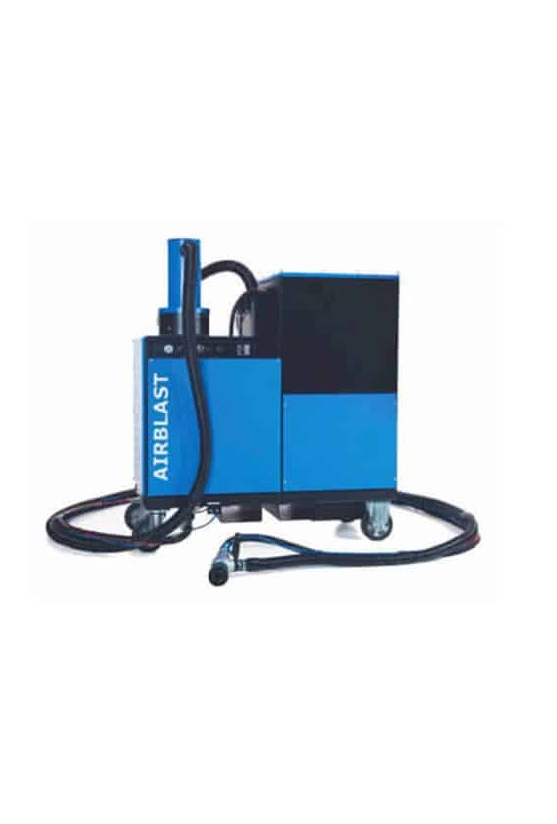
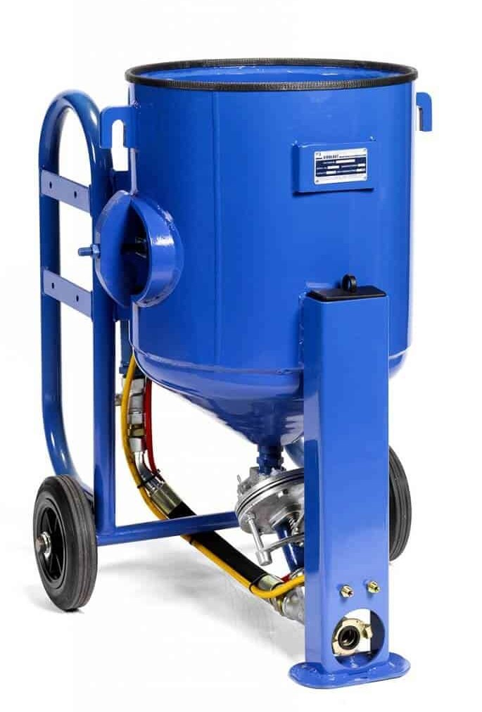
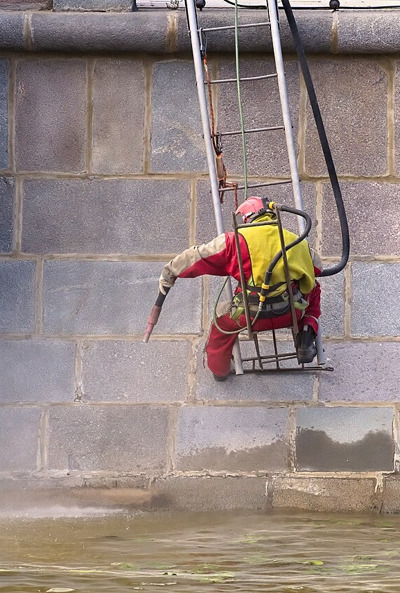

Impianti di sabbiatura: OEM e dealer
CANALE 3
BEST PRACTICE
Blasquem · AIRBLAST
Portogallo · Regno Unito
RISULTATI
6
OEM già serviti: OMSG, COGEIM, Turbotecnica, Norblast, STEM, Protech
+1
OEM tedesco già attivo (testate 2 motori)
M50 Cogeim · MHD AIR 30 · SILOFILTER: soluzioni assenti nella gamma DELFIN
airblast.co.uk
macchine portatili, recupero abrasivo, noleggio
DOVE TROVARLI IN GERMANIA
Sapi · Clemco · AGTOS · ROSLER · SLF … poi distributori di graniglia e impianti, da approcciare direttamente
OEM tedeschi + distributori di macchine e consumabili

Slide 6
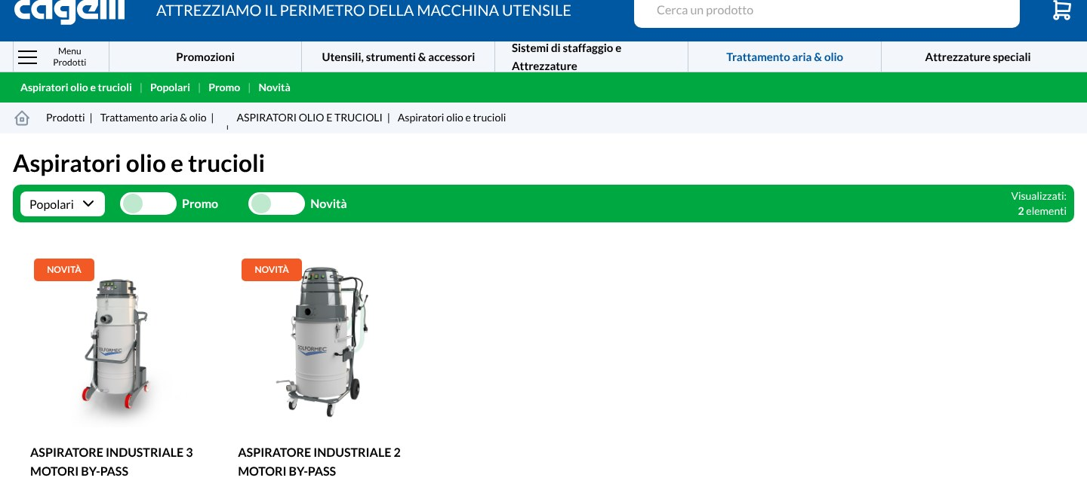


Utensilerie e gruppi d'acquisto
CANALE 4
BEST PRACTICE
Mercato italiano
Distribuzione capillare sul territorio
RISULTATI
~100
utensilerie servite oggi
10.000 €
fatturato medio / anno per cliente
≈ 1 M€
CDU
/ anno dal canale (stima: 100 × 10.000 €)
Italia · Francia · Spagna
~20.000 € medi per cliente
OILVAC 130 in private label
DOVE TROVARLI IN GERMANIA
Copertura territoriale progressiva: i gruppi d'acquisto sono agglomeratori e moltiplicano lo sviluppo. CDU = Consorzio Distribuzione Utensili
Gruppi d'acquisto, catene di utensilerie e distributori locali

Slide 7
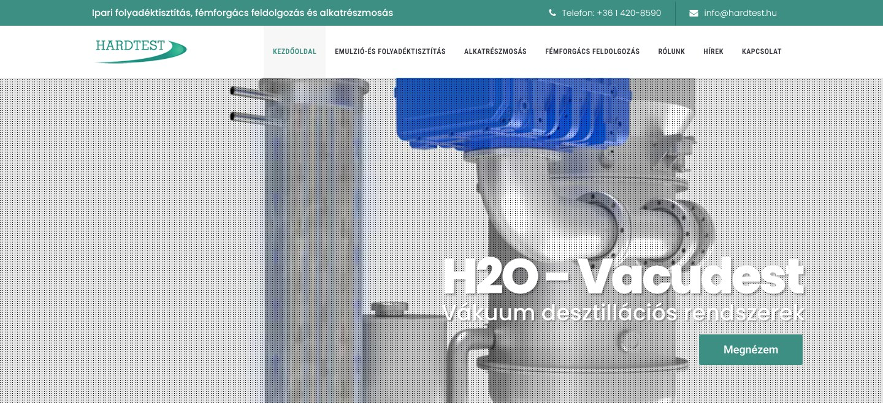



Impiantisti e integratori di depolverazione
CANALE 5
BEST PRACTICE
Hardtest
Ungheria · hardtest.hu
RISULTATI
30–40
depolveratori acquistati / anno
100.000 €
fatturato 1° anno (dato da ricontrollare)
150.000+ €
COMPRA DA NOI IL DEPOLVERATORE, TUBAZIONI IN LOCO, INSTALLA
fatturato 2° anno (dato da ricontrollare)
DOVE TROVARLI IN GERMANIA
Donaldson · Nederman · Fumex · TEKA · BOFA · ULT · ESTA · Coral · TAMA Air Nova → non solo dealer ufficiali: spesso i piccoli impiantisti sono più interessanti
Installatori e piccoli impiantisti indipendenti, città per città

Slide 8
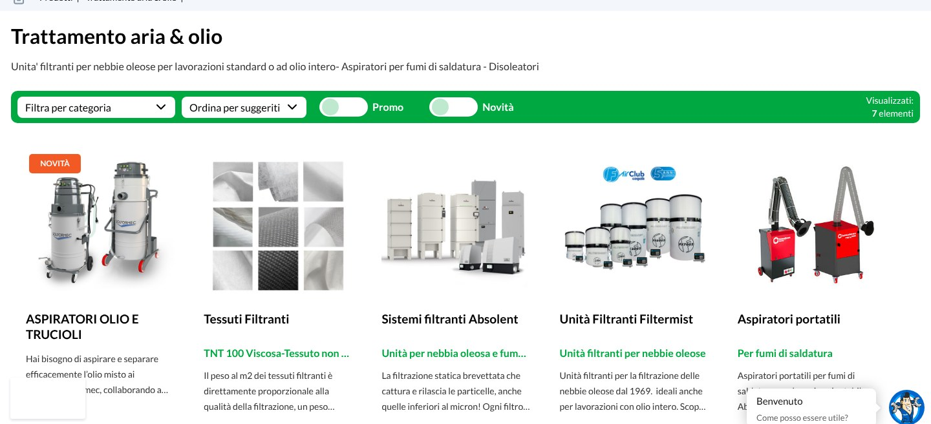
Dealer di marchi concorrenti
CANALE 6
COME SI FA
Mappatura dei dealer
Su questo vi supportiamo noi
RISULTATI
27
marchi concorrenti da mappare
Già oggi i nostri dealer vendono anche i concorrenti: Cagelli → Filtermist, Absolent · Hardtest → Ruwac, Depureco
OIL MIST
Filtermist · 3nine · Absolent · Losma · LTA Lufttechnik · AR Filtrazioni · Keller
DEDUSTING
Donaldson · Nederman · ESTA · TEKA · ULT · BOFA · Fumex · Coral · ULMATEC · Kemper · TBH · Plymovent · Camfil
ASPIRATORI INDUSTRIALI
Ruwac · Nilfisk · Kärcher Industrial · Depureco · RGS · Sibilia · Wieland
DOVE TROVARLI IN GERMANIA
Dove sono i dealer tedeschi di Filtermist, 3nine, Absolent, Donaldson, Nederman, Ruwac, Nilfisk…? Identificare i più interessanti e proporre la gamma DUPUY
Database dei dealer tedeschi dei concorrenti

Slide 9
Non inventiamo nuovi canali.
Replichiamo in Germania ciò che funziona già.
1
CHI
Il distributore ideale: esempi reali già attivi
2
QUANTO
Fatturato misurato in altri mercati
3
DOVE
Mappatura mirata, canale per canale
Prossimo passo: un database di partner per canale, costruito insieme.
DUPUY · Via Enrico de Nicola 27 · 10036 Settimo Torinese (TO) · Tel. +39 011 8975444 · info@dupuy.it

